Slide 1
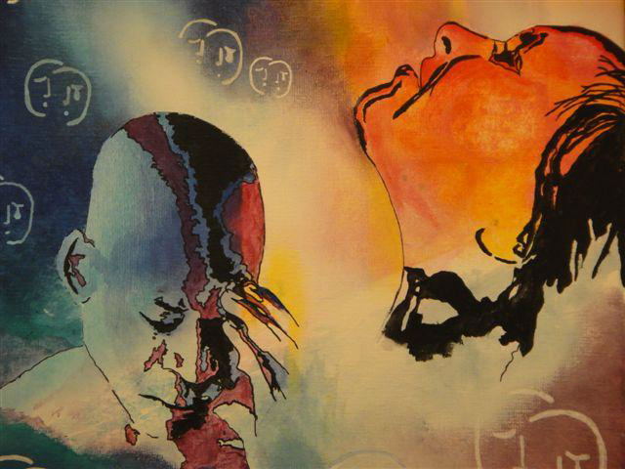

Hortons hovedpine
Maleri af Maiken Hejnfeldt, som har lidt af kronisk Hortons hovedpine i mere end 20 år. Maleriet blev givet som gave til Hortonforeningen og er udlånt til Dansk Hovedpinecenter.
Dansk Hovedpinecenter

Slide 2
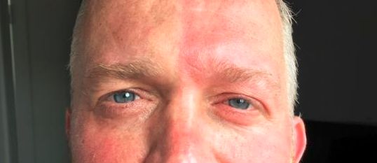
Hvad er Hortons hovedpine?
Hortons hovedpine er en primær hovedpine sygdom kendtegnet ved særdeles smerteintense hovedpine anfald, som oftest lokaliseret omkring det ene øje.
Anfaldene ledsages af samsidige autonome symptomer (ex. tåreflåd, næseflåd, stoppet næse, ptose) og/eller rastløshed. Anfaldene kommer ofte i klynger af uger til måneders varighed, hvorfor sygdommen også kaldes klyngehovedpine.

Slide 3
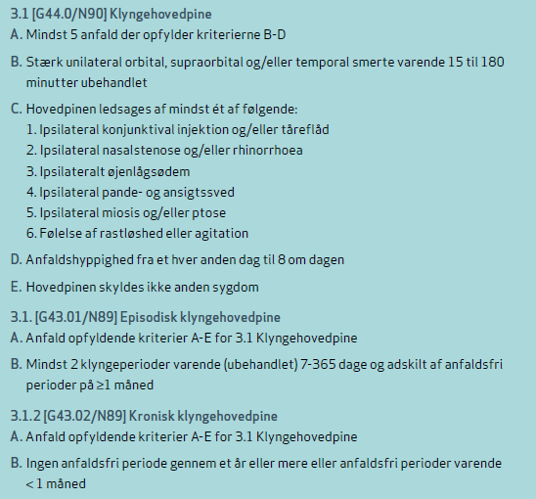
Diagnostiske kriterier for Hortons hovedpine
Episodisk klyngehovedpine
Kronisk klyngehovedpine

Slide 4
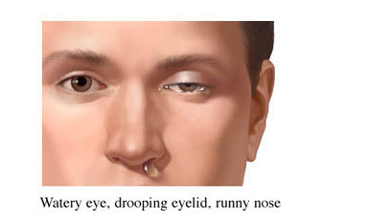
Hvem får Hortons hovedpine?
Prævalens 1/1000
Mænd rammes 3,5 hyppigere end kvinder
Debut typisk i alderen 20-40 år, men kan ses hos børn og ældre
80-90% af patienterne har en episodisk form
10-20 % af patienterne udvikler en kronisk form
Mænd og kvinder har en fænotype, men kvinder fejldiagnosticeres oftere
Diagnostisk latens i Danmark er 6 år
Informationskampagne uge 44 og 45 2017
Øget kendskab til Hortons hovedpine
Hurtigere diagnose, rigtig og rettidig behandling
Målgrupper
  Almene befolkning
  Almen praktiserende læger
  Neurologer

Slide 5
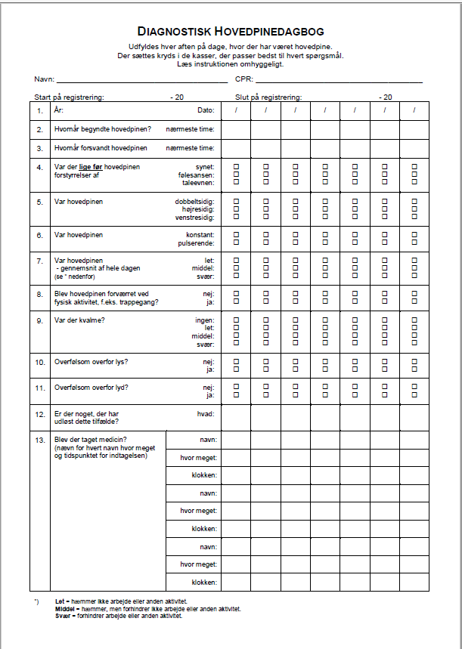
Hvordan udredes Hortons hovedpine?
Grundig anamnese –evt diagnostisk hovedpinedagbog
Primære differentialdiagnoser er øvrige Trigeminale Autonome Cephalalgier (TACs)
- adskilles fra disse primært ved varigheden af anfald
Ved typisk anamnese for episodisk Hortons hovedpine og normal neurologisk undersøgelse er billeddiagnostik ikke nødvendig
MR scanning anbefales ved:
  Atypiske tilfælde
  Kronisk Hortons hovedpine
  Behandlingsrefraktær Hortons hovedpine

Slide 6
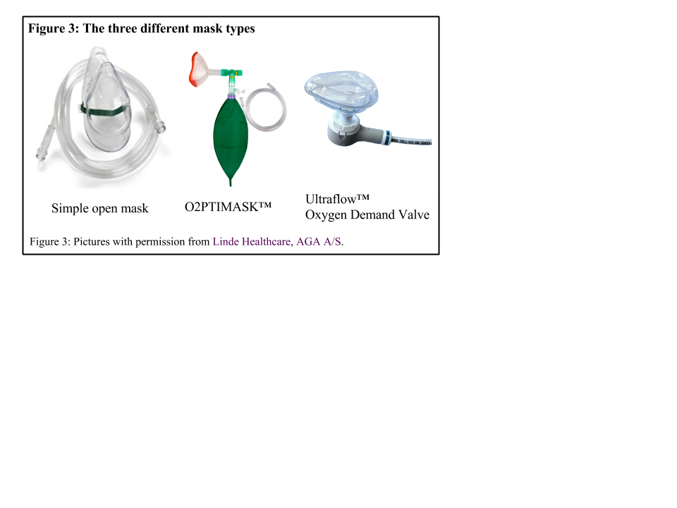
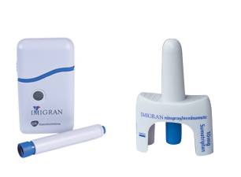
Hvordan behandles Hortons hovedpine?
Anfaldsbrydende behandling
Ilt på tætsluttende maske med reservoir 12-15 L/min
Injektion imigran 6mg sc.
Imigran næsespray (modsat anfaldssiden)
Forebyggende behandling
Verapamil 240-480mg i døgnet
Lithiumkarbonat, dosis efter serumværdi
Overgangsbehandling
Episodiske patienter i klynge, før effekt af forebyggende
behandling indtræder
Prednisolonkur 75 mg x 1, nedtraptning 12,5 mg pr. dag
Greater Occipital Nerve (GON) blokade
Dansk Behandlingsvejledning findes på: http://neuro.dk/wordpress/wp-content/uploads/2012/10/DHS-Referenceprogram-2010-WEB.pdf

Slide 7

Tak for opmærksomheden
Ved spørgsmål kan I kontakte
Dansk Hovedpinecenter: www.danskhovedpinecenter.dk
Horton Foreningen –Danmarks patientforening for hovedpineramte: www.jegharhovedpine.dk
Dansk Hovedpinecenter

